Slide 1
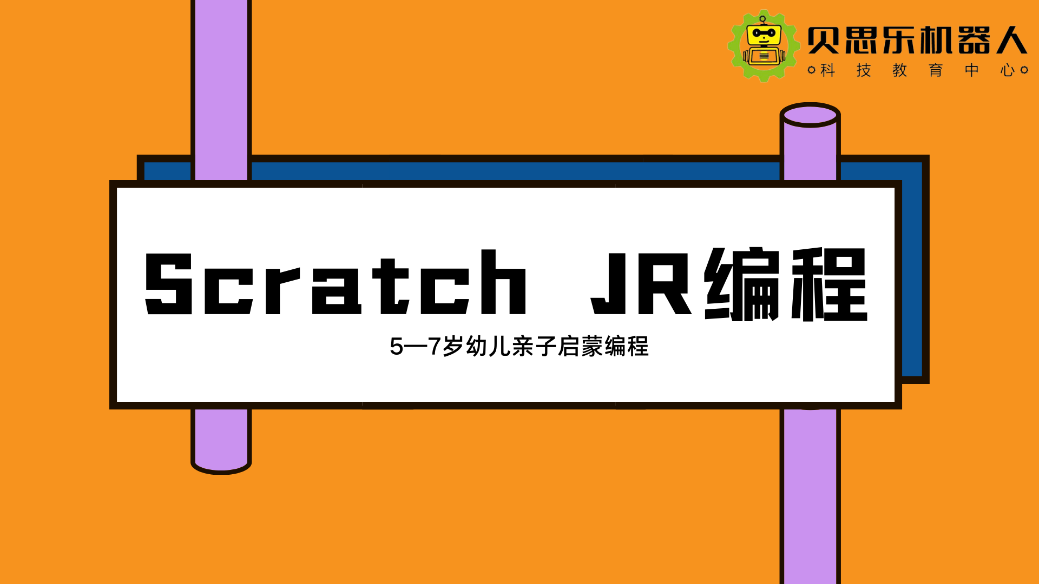


Slide 2
Scratch JR编程
第11节 一闪一闪亮晶晶

Slide 3
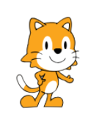
一闪一闪亮晶晶
学习目标
任务讨论
编程逻辑
扩展延伸

Slide 4



学习目标
学习目标：
1、学习使用速度积木指令。
2、学会正确的使用等待指令。
3、自己进行创意编程，根据星星的形状，进行设计。
培养目标：
1、提高学生的观察能力。
2、提高学生的逻辑思维能力。
3、提高学生的编程软件操作能力。

Slide 5
课堂扩展
小猫告别了好朋友小企鹅，踏上了回家的路。
当他路过森林的时候，夜幕已经降临了。
月亮正从树梢升起，有几颗星星在天空中调皮地眨着眼睛。
四周的环境很安静，只能听见小虫子悉悉索索的声音。小猫触景生情，唱起了自己喜欢的一首歌——
一闪一闪亮晶晶，满天都是小星星； 挂在天上放光明，它是我们的小眼睛； 一闪一闪亮晶晶，满天都是小星星……

Slide 6
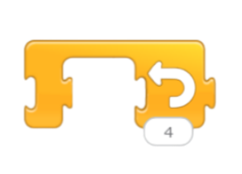



复习和认识

Slide 7

任务讨论
为什么我们抬头看着那些星星的时候，会感觉到星星在一闪一闪？
我们该怎么样实现让角色星星，同样也一闪一闪的呢？

Slide 8
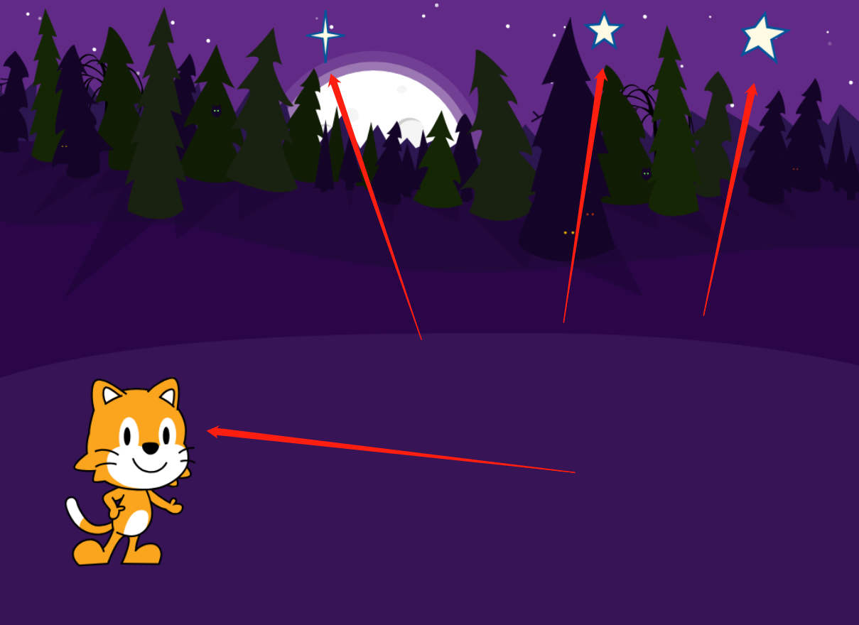
动手制作
使用ScratchJr新建一个项目，命名为‘小星星’，选择背景库里面的‘夜晚森林’，并在角色库里面选择三种不同或者相同的小星星，摆放到你喜欢的位置，小猫可以摆放在左下角。

Slide 9

动手制作
怎么样可以实现小星星眨眼睛呢？我们可以使用以下指令，让星星能够循环放大、缩小，这样就会出现眨眼睛的效果。

Slide 10


动手制作
这时候，我们可能会发现小星星变大和缩小的速度太快，所以我们可以加上一个速度指令，这样就能够明显看出星星的动作变慢。

Slide 11
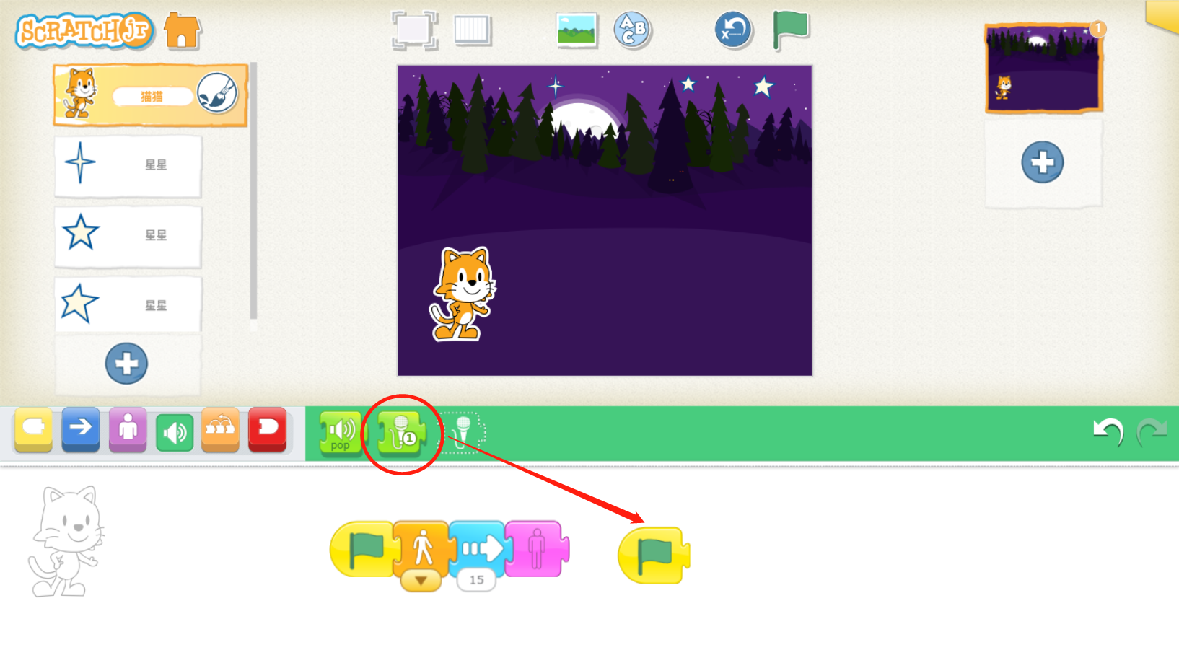
动手制作
接着就是让小猫慢慢走过去，然后慢慢的消失，这里也需要给小猫加上一个速度较慢的指令，最后我们给小猫录一段歌曲，让小猫可以边走边唱吧！

Slide 12
扩展延伸
1、在本节的学习当中，我们学习如何设置速度以及声音的录制，这样会给我们的作品多一些有趣的效果。但是，要注意Scratch Jr的录音最多只支持30秒左右的时间，如果你想要录制一段很长的声音，那就只能进行分段。
2、有时候，你会发现小猫走得比较快，你唱的歌曲还没有唱完，小猫就已经走了，那么我们该怎么样可以让小猫走得更慢呢？
3、思考一下，在夜晚的森林当中，发生什么样的事情，一起来为夜晚的森林来添加更多有趣的元素吧。

Slide 13
谢谢欣赏

